Slide 1
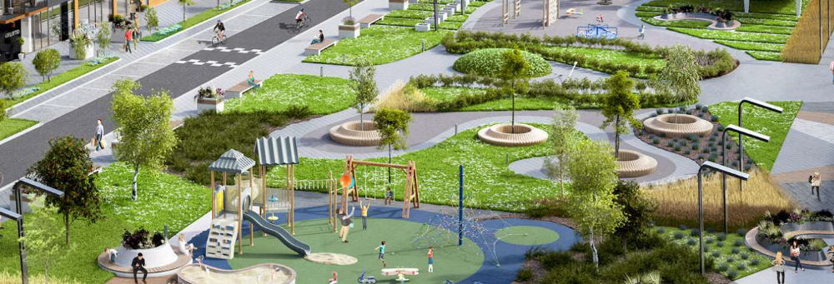
РАЗВИТИЕ МОНОГОРОДОВ:
ИТОГИ И ПЕРСПЕКТИВЫ

Slide 2
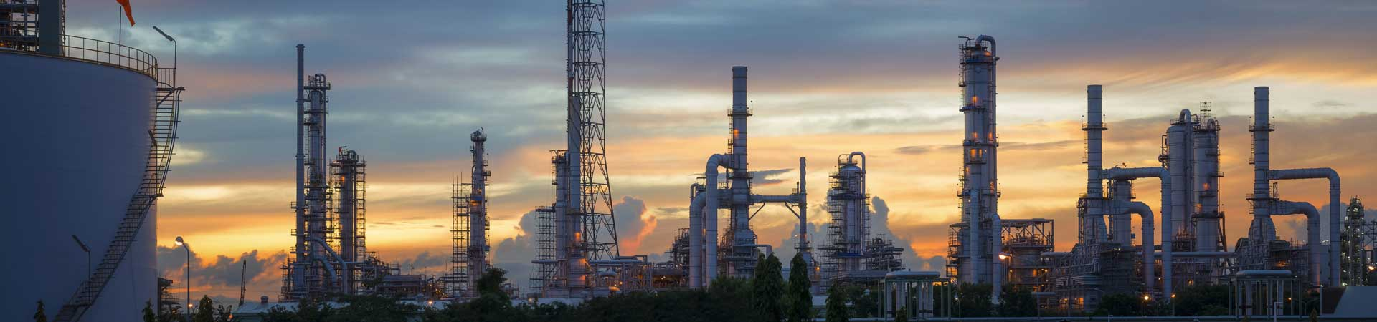
РАЗВИТИЕ МОНОГОРОДОВ:
ИТОГИ И ПЕРСПЕКТИВЫ

Slide 3
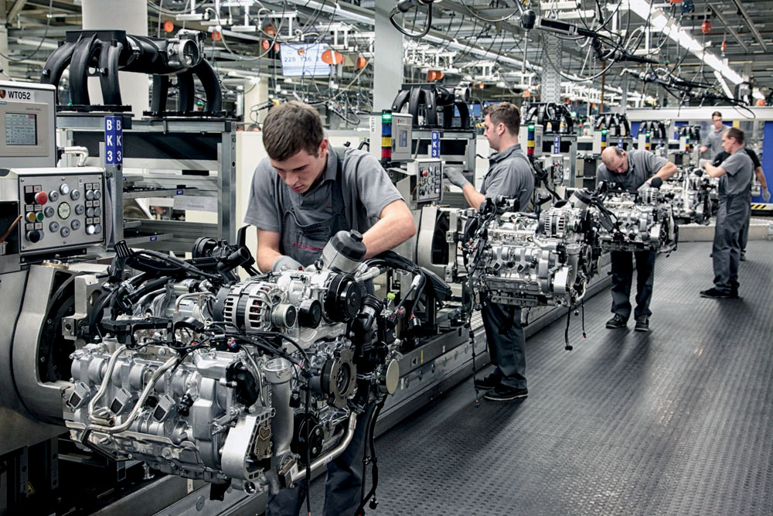

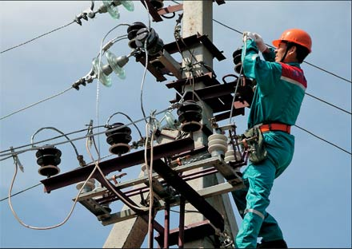



СДЕЛАЛИ ВМЕСТЕ
312 тыс.
рабочих мест
65 ТОР
56 объектов
инфраструктуры
319
команд
905 проектов
319
городов

Slide 4
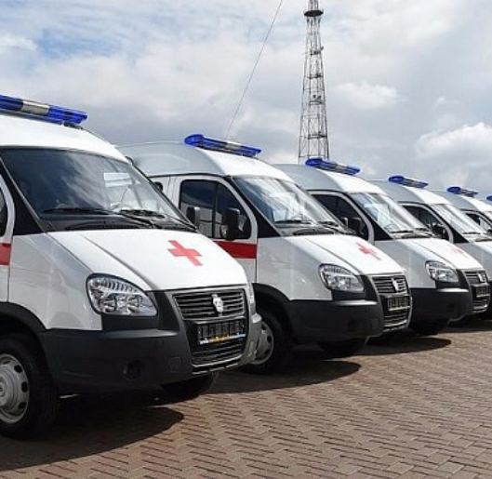
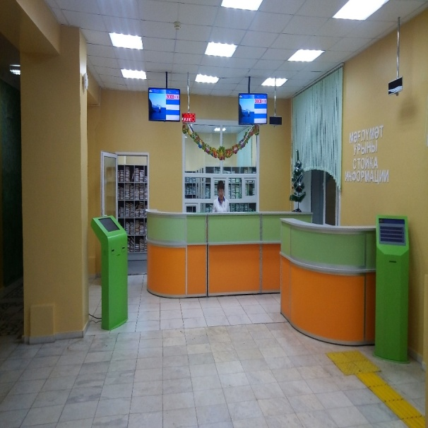
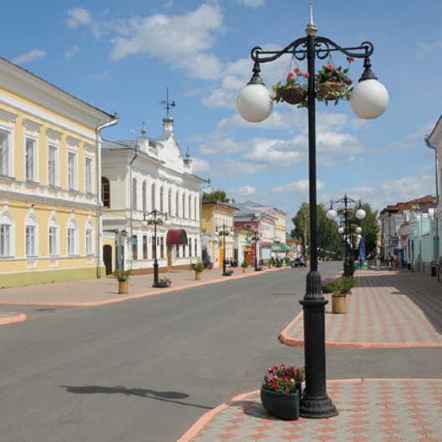

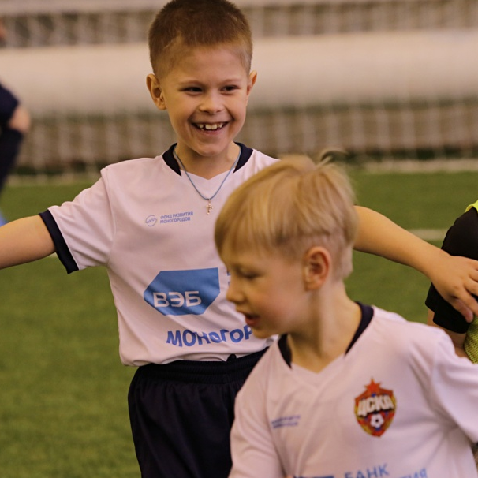
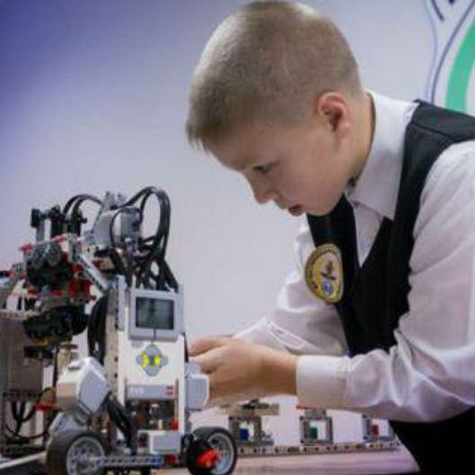
СДЕЛАЛИ ВМЕСТЕ
547
скорых
289
входных групп
310
центральных улиц
10
центров
1000
ребят
12
кванториумов

Slide 5
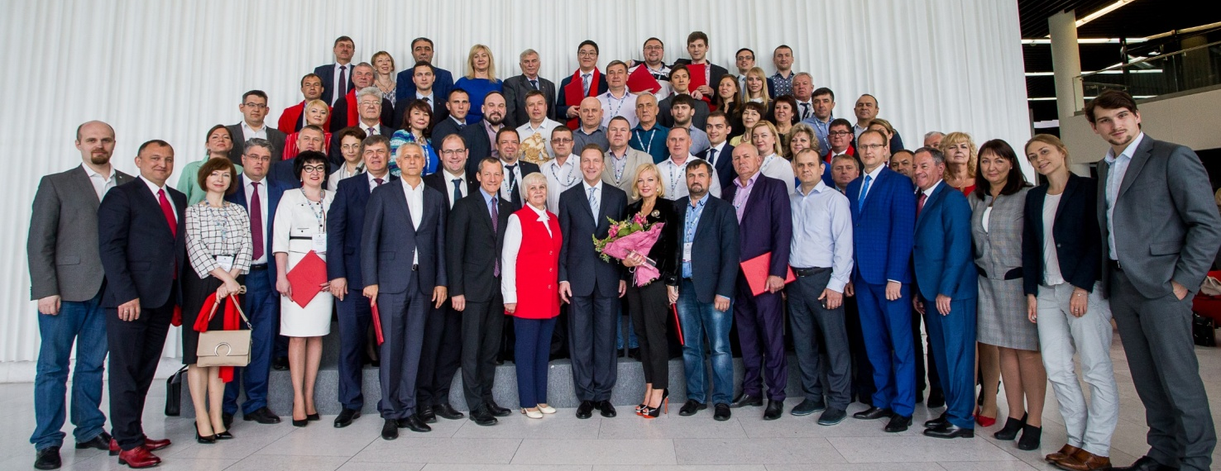
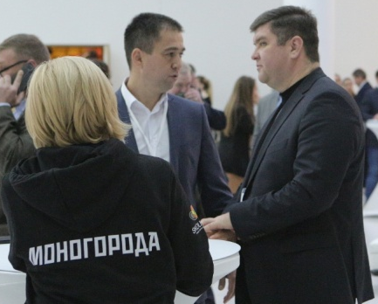
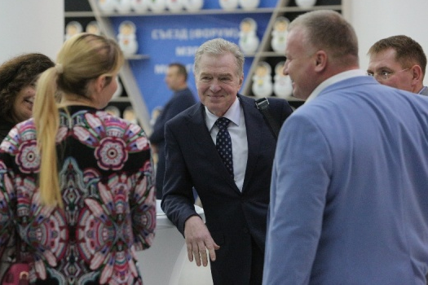
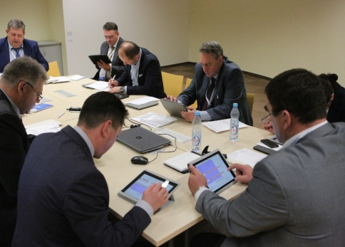





РЕШАЕМ ВМЕСТЕ
участников
>500
~3000
предложений
Дискуссионные площадки по развитию моногородов

Slide 6
Развитие городской экономики моногородов
ГОТОВИМ НОВУЮ ПРОГРАММУ
Работа в городе
Городская среда
Туризм
Городские пространства
Образование
Здоровье
Производство и корпоративный бизнес
Экология
Спорт
Культура
Малое и среднее предпринимательство
Жильё
Транспорт
Отходы,вода,энергетика
СОЗДАНИЕ
ИНСТИТУЦИОНАЛЬНЫХ ПРЕДПОСЫЛОК

Slide 7
СОЗДАНИЕ ИНСТИТУЦИОНАЛЬНЫХ ПРЕДПОСЫЛОК
Совершенствование правовой базы.
Организационные, методические и учебные мероприятия
  Критерии отнесения к моногородам
  Рейтинг моногородов
  Мастер-планы. Стратегии.
  Программы комплексного развития моногородов
  Перечень моногородов и градообразующих предприятий
  473 ФЗ о ТОР
  Система управления проектом. Статистика. Оптимизация отчетности
  Расширение инструментов поддержки МОНОГОРОДА.РФ
  Обучение команд моногородов. Академия развития моногородов

Slide 8
СОЗДАНИЕ ИНСТИТУЦИОНАЛЬНЫХ ПРЕДПОСЫЛОК
Совершенствование правовой базы.
Организационные, методические и учебные мероприятия
  Критерии отнесения к моногородам
  Рейтинг моногородов
  Мастер-планы, Стратегии,
  Программы комплексного развития моногородов
  Перечень моногородов и градообразующих предприятий
  473 ФЗ о ТОР
  Система управления проектом. Статистика.
  Оптимизация отчетности
  Расширение инструментов поддержки МОНОГОРОДА.РФ
  Обучение команд моногородов. Академия развития моногородов

Slide 9
СОЗДАНИЕ ИНСТИТУЦИОНАЛЬНЫХ ПРЕДПОСЫЛОК
Совершенствование правовой базы.
Организационные, методические и учебные мероприятия
  Критерии отнесения к моногородам
  Рейтинг моногородов
  Мастер-планы. Стратегии.
  Программы комплексного развития моногородов
  Перечень моногородов и градообразующих предприятий
  473 ФЗ о ТОР
  Система управления проектом. Статистика. Оптимизация отчетности
  Расширение инструментов поддержки МОНОГОРОДА.РФ
  Обучение команд моногородов. Академия развития моногородов

Slide 10


МОНОГОРОДА.РФ
Финансирование
инвестиционных проектов
Софинансирование
расходов на инфраструктуру
Бесплатная инфраструктура
для инвестора
По льготной процентной ставке
0%*
  Займ от 10 до 250 млн руб.
5%
  Подача заявки в электронном виде
  Принятые изменения
  Займ от 250 до 1000 млн руб.
15 лет
  Срок предоставления займа
  Сокращен объем обосновывающих документов к заявке
35 дней
  Срок рассмотрения заявок
80%
  Участие Фонда в проекте
  Строительство инфраструктуры в рамках комплексной застройки
  Рефинансирование займов инвесторов
  Участие в финансировании концессий
  Перспектива
ПОДДЕРЖКА МОНО

Slide 11








РАБОТА В ГОРОДЕ
Поддержка производителей из моногородов
  Online торговля
  Взаимодействие с торговыми сетями
  #СДЕЛАНОВМОНО
  Средства МОНОГОРОДА.РФ
  на финансирование инвестпроектов и объектов инфраструктуры, в том числе с участием институтов развития и коммерческих банков
Развитие туризма и МСП
  Улица «Никольская» в каждом моногороде
  «Прошагай город»
Развитие партнерской сети
  Создание единой базы инвестиционных площадок
  Займы ФРП
  Корпорация МСП
Online сервисы
  Народная карта Яндекс, Google Maps
  Яндекс. Такси
РАБОТА в ГОРОДЕ
СДЕЛАНО в МОНО

Slide 12


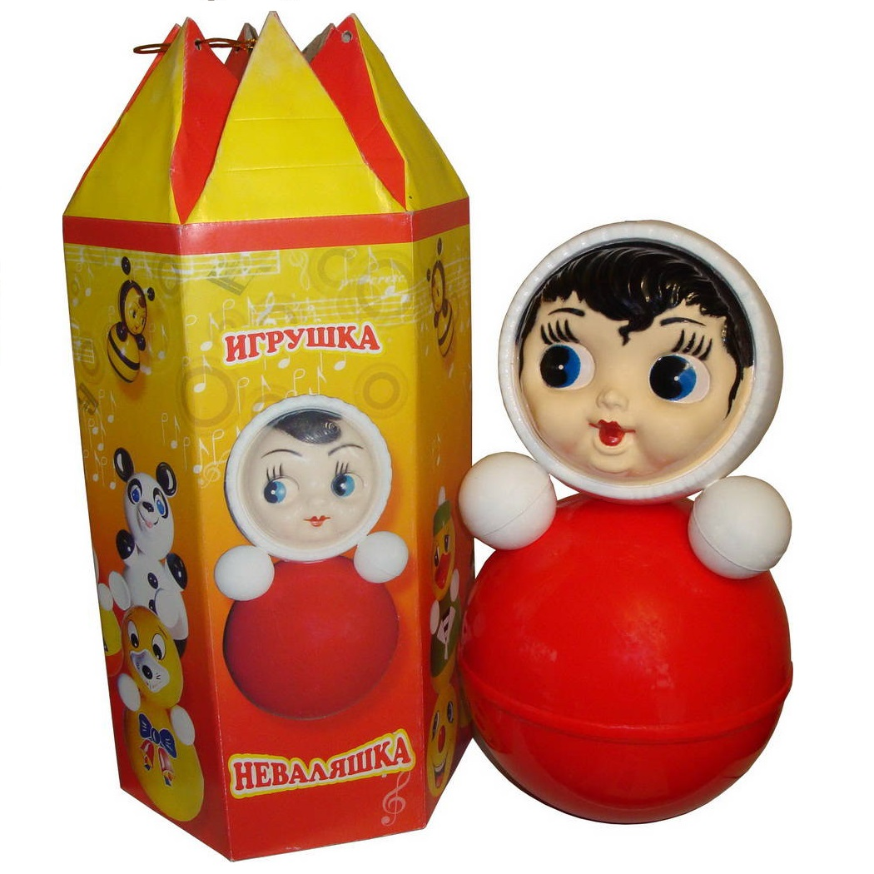


#СДЕЛАНОВМОНО

Slide 13
#СДЕЛАНОВМОНО
Поддержка производителей из моногородов
  Online торговля
  Взаимодействие с торговыми сетями
  #СДЕЛАНОВМОНО
  Средства МОНОГОРОДА.РФ
  на финансирование инвестпроектов и объектов инфраструктуры, в том числе с участием институтов развития и коммерческих банков
Развитие туризма и МСП
  Улица «Никольская» в каждом моногороде
  «Прошагай город»
Развитие партнерской сети
  Создание единой базы инвестиционных площадок
  Займы ФРП
  Корпорация МСП
Online сервисы
  Народная карта Яндекс, Google Maps
  Яндекс. Такси

Slide 14




РАЗВИТИЕ ГОРОДСКОЙ СРЕДЫ
  Обустройство общественных пространств по механизму концессии
  (набережные, парки, площади, площадки)
  «Добавь яркости» - раскраска жителями фасадов домов, внутридворовых объектов, остановок, павильонов
  Модернизация объектов инженерной инфраструктуры с помощью механизма ГЧП
  Обновление парка городского транспорта и спецтехники. ВЭБ-Лизинг
ШАГАЕМ ДАЛЬШЕ
ЗЕЛЕНЫЙ МОНО
УМНЫЙ МОНО

Slide 15





РАЗВИТИЕ ГОРОДСКОЙ СРЕДЫ
  Создание интеллектуальной системы управления инженерной инфраструктурой
  Содействие в развитии жилищного строительства в части инфраструктуры на основе механизма концессий
  #ГенеральнаяУборка
  Внедрение раздельного сбора и переработки ТКО
  Вырасти новый парк
ШАГАЕМ ДАЛЬШЕ
ЗЕЛЕНЫЙ МОНО
УМНЫЙ МОНО

Slide 16
РАЗВИТИЕ ГОРОДСКОЙ СРЕДЫ
  Создание интеллектуальной системы управления инженерной инфраструктурой
  Содействие в развитии жилищного строительства в части инфраструктуры на основе механизма концессий
  #ГенеральнаяУборка
  Внедрение раздельного сбора и переработки ТКО
  Вырасти новый парк
ШАГАЕМ ДАЛЬШЕ
ЗЕЛЕНЫЙ МОНО
УМНЫЙ МОНО

Slide 17



РАЗВИТИЕ ГОРОДСКОЙ СРЕДЫ: ЧЕЛОВЕК
  Образовательные программы:
  Благоустройство
  Ссовременная городская экономика
  Цифровое развитие моногородов
  Школа молодого урбаниста» в «Артеке»
  Финансовая грамотность
Проведение соревнований при участии профессиональных спортивных ассоциаций
  Специализированные центры компетенций по стандартам Ворлдскиллс
Мероприятия в рамках Концепции «Активное долголетие»
  10
  Мини-Точки кипения
УЧИСЬ в МОНО
ЗДОРОВЬЕ
КультПросвет

Slide 18




РАЗВИТИЕ ГОРОДСКОЙ СРЕДЫ: ЧЕЛОВЕК
Реализация частных инвестиционных проектов в социально-культурной сфере с использование механизмов ГЧП
Проведение «зонтичных» событийных мероприятий
«Фестиваль уличного кино»
«Фестиваль науки»
Синхронизация мероприятий в области корпоративной
социальной ответственности ГРОП
  «Территория традиций» создание кварталов мастеров и центров креативного творчества в моногородах
УЧИСЬ в МОНО
ЗДОРОВЬЕ
КультПросвет

Slide 19
РАЗВИТИЕ ГОРОДСКОЙ СРЕДЫ: ЧЕЛОВЕК
Реализация частных инвестиционных проектов в социально-культурной сфере с использование механизмов ГЧП
Проведение «зонтичных» событийных мероприятий
«Фестиваль уличного кино»
«Фестиваль науки»
Синхронизация мероприятий в области корпоративной
социальной ответственности ГРОП
  «Территория традиций» создание кварталов мастеров и центров креативного творчества в моногородах
УЧИСЬ в МОНО
ЗДОРОВЬЕ
КультПросвет

